Slide 1
校园美食配送
Java多线程并发模拟系统
2025/10/23
汇报人: XXX

Slide 2
目录
项目总览
系统流程
01
02
CONTENTS
关键功能
核心逻辑 - 并发
03
04
最终成果
05

Slide 3
项目总览
01

Slide 4
项目目标
知识融合目标
开发相关程序目标
技能提升目标
将面向对象、I/O、集合与并发等Java关键知识点深度融合，通过项目实践加深对这些知识的理解和运用能力。
开发与小组地理目标相关的Java GUI程序，以校园美食配送为背景，使程序具有实际应用场景和趣味性。
通过项目提升小组成员的Java编程技能、团队协作能力和问题解决能力，为今后学习和工作打下坚实基础。

Slide 5
小组成员分工
XXX（组长）
XXX
XXX
负责整个项目的统筹规划、进度管理和协调小组成员之间的工作，确保项目按计划顺利进行。
主要负责系统的核心逻辑编程，尤其是多线程并发部分的代码实现，保障系统的高效运行。
专注于文件读写（I/O）功能的开发，通过LocationLoader类实现系统的初始化，确保数据的准确读取和处理。
XXX
XXX
XXX
负责集合框架的运用，使用List和Map管理档口列表和派送地点，以及线程安全计数器的实现。
参与系统界面的设计和开发，确保界面的美观性和易用性，严格按照功能需求实现各个界面。
协助进行算法的实现，如使用Haversine公式计算配送距离，为系统的特色功能提供支持。

Slide 6
系统流程
02

Slide 7


食堂选择界面
可选食堂介绍
界面设计特点
用户在该界面可选择"翠竹园"或"桃李园"两个食堂，翠竹园有20个档口，桃李园菜品丰富，满足不同用户口味需求。
界面设计简洁明了，以直观方式呈现两个食堂供用户选择，操作流程简单直观，方便用户快速进入系统。

Slide 8
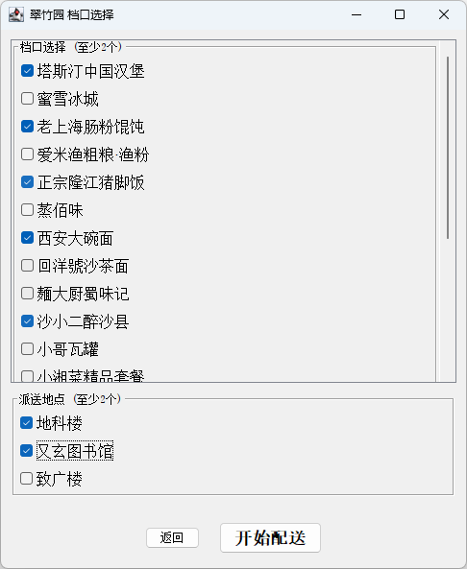
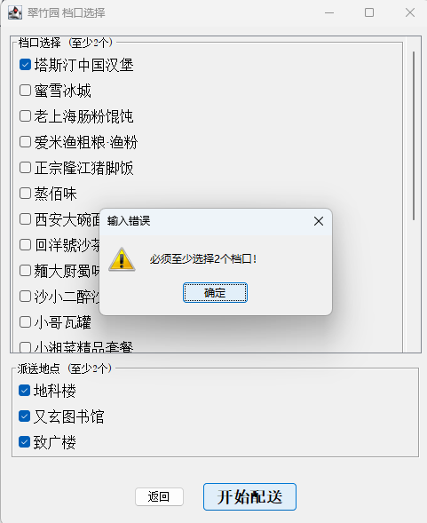
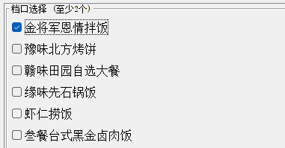
任务生成界面
多选功能介绍
自动校验规则
操作便利性
用户可多选档口和派送地点，档口涵盖翠竹园和桃李园的各个特色档口，派送地点包括校园内多个常见地点。
程序自动进行校验，如"派送地点数不能超过档口数"，确保订单合理性和可操作性，若不符合规则系统会给出相应提示。
界面通过清晰的列表和勾选框设计，充分考虑用户操作便利性，让用户能够轻松完成档口和派送地点的选择。

Slide 9
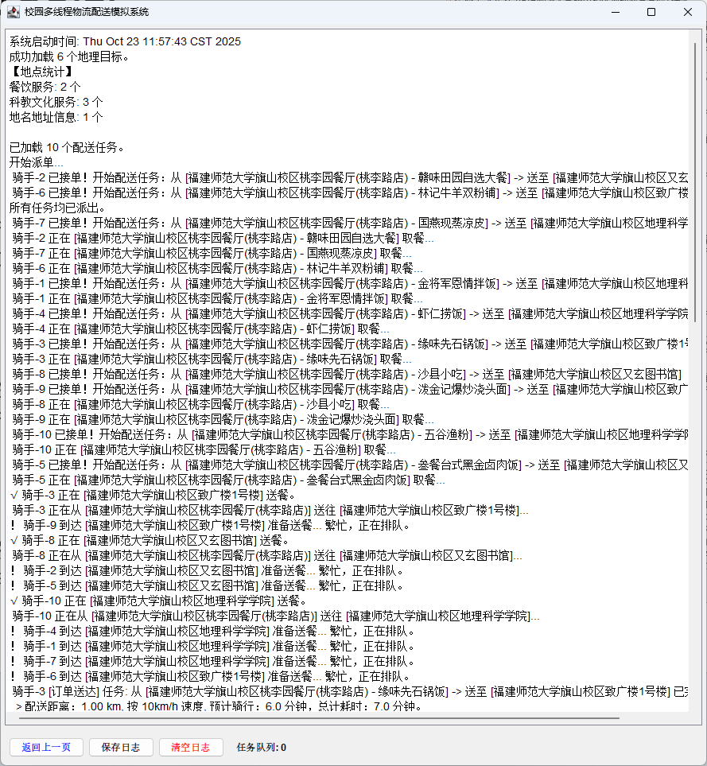
模拟运行界面
实时滚动日志
界面实时滚动显示所有骑手的配送日志，让用户可以随时了解订单的配送进度和当前状态。
日志示例
例如：骑手A √ 正在致广楼送餐；骑手B ！ 正在致广楼排队。订单完成后显示配送距离和预计用时等信息。
信息展示效果
界面以清晰、直观的方式展示日志信息，方便用户查看和跟踪订单状态，提升用户对系统运行过程的理解和体验。

Slide 10
关键功能
03

Slide 11
面向对象设计
01
02
GeoLocation抽象类设计
"排队"功能实现
GeoLocation抽象类封装所有地点的公共属性，如经纬度和名称，为系统的地理定位和信息管理提供基础。
抽象类实现"排队"功能，对于模拟派送点的实际情况至关重要，如在派送点只有一个入口时，实现骑手排队等待机制。

Slide 12


文件读写功能
LocationLoader类的作用
在程序启动时，LocationLoader类负责读取小组成员地理目标的原始文件，将地理信息加载到系统中，为初始化提供数据支持。
初始化系统的过程
LocationLoader类读取文件内容后，解析处理其中的档口、派送地点等信息，转化为系统可识别的数据结构，完成系统初始化。

Slide 13


集合框架应用
数据结构应用
线程安全计数器
使用List和Map管理档口列表和派送地点，List用于有序存储档口信息方便遍历操作，Map根据键值对存储派送地点便于快速查找。
系统使用线程安全的计数器追踪任务，在多线程并发环境下准确记录任务完成情况，确保所有任务完成后自动打印总结段落。

Slide 14
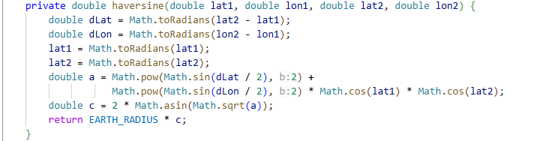
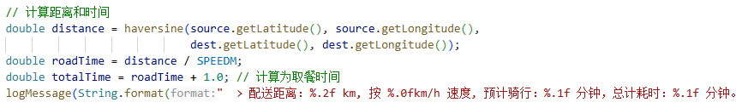
派送时间功能算法
半正矢（Haversine）公式应用
模拟时间计算方法
系统使用Haversine公式，根据地点真实经纬度自动计算配送距离，考虑地球曲率提供准确距离计算结果，为时间预估提供基础。
模拟时间计算方法为：(距离/10km/h)+1分钟(假定取餐时间)，综合考虑配送距离和取餐时间，准确预估每个订单的预计用时。

Slide 15
核心逻辑 - 并发
04

Slide 16
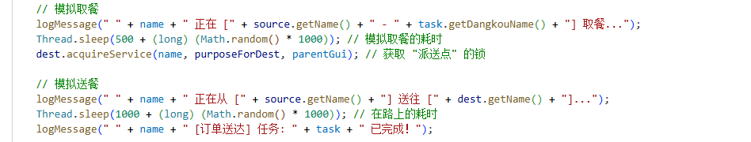
取餐并行逻辑
档口数量优势
取餐互不影响
代码无锁设计
食堂档口数量众多，以翠竹园为例有20个档口，为骑手同时取餐提供条件，使他们能在各自档口互不干扰地完成取餐操作。
由于档口充足，骑手取餐过程中不会相互制约，每个骑手可独立在选择的档口取餐，无需等待其他骑手完成取餐。
在代码实现上考虑取餐并行性，不在取餐环节加锁，保证骑手取餐的高效性，避免因加锁带来的额外等待时间和性能损耗。

Slide 17
送餐串行逻辑
01
02
03
派送点入口限制
isBusy状态设置
线程等待与唤醒机制
派送点如"致广楼"只有一个入口，决定骑手不能同时进入派送点送餐，必须按照一定顺序排队等待。
为派送点对象设置isBusy状态，当骑手A在送餐时，isBusy为true表示派送点正忙，其他骑手需要等待。
当骑手B到达派送点，代码检查到isBusy为true时自动让骑手B进入"等待"状态，当骑手A离开isBusy变为false，自动唤醒骑手B开始送餐。

Slide 18
最终成果
05

Slide 19
并发日志展示
多骑手排队状态
排队状态的持续性
程序运行的并发日志中，当多个骑手同时配送至同一派送点时，除正在送餐的骑手显示"√ 正在...送餐"外，其他骑手显示"！ ...正在排队"。
从日志中能观察到，只要派送点处于"正忙"状态，后续到达的骑手会持续处于排队状态，直到前面的骑手完成送餐离开才依次被唤醒。

Slide 20
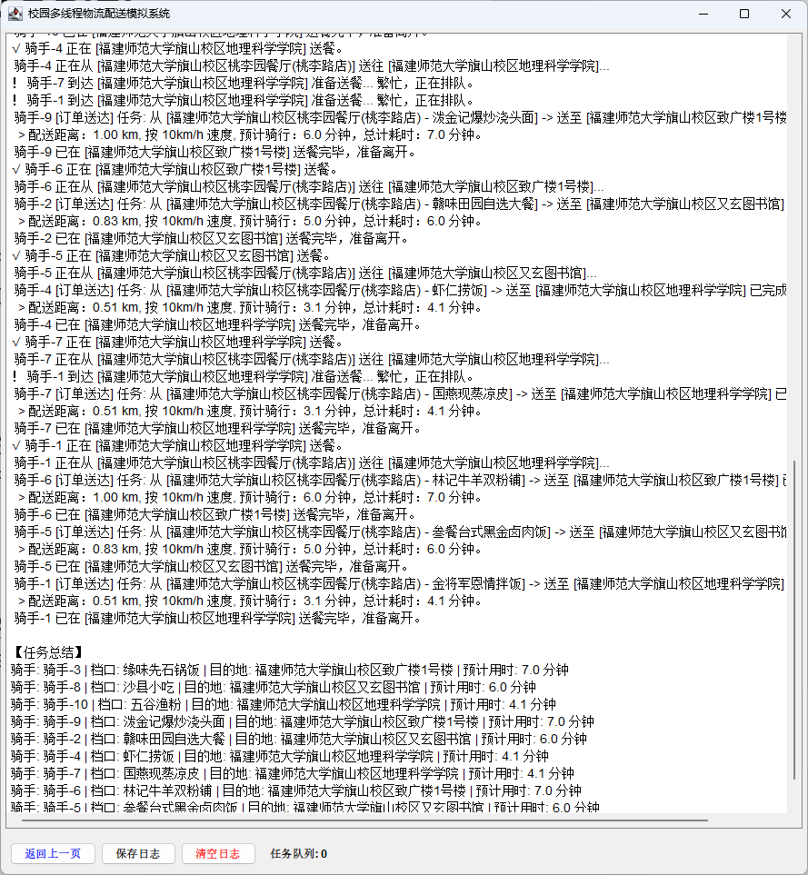
功能演示
订单完成信息打印
每个订单完成后，系统自动打印"> 配送距离... 预计用时..."的信息，让用户清楚了解每个订单的配送情况，如某次配送距离3公里，预计用时28分钟。
任务总结段落输出
当所有任务完成后，系统自动打印任务总结段落，对整个配送任务进行总结，方便用户查看整体配送情况和系统运行结果。

Slide 21
项目总结
01
项目目标达成情况
成功实现知识融合、程序开发和技能提升目标，将Java关键知识点应用于实际项目，开发出具有实际应用场景的GUI程序。
02
系统功能完整性
系统实现了所有计划的关键功能，包括面向对象设计、文件读写、集合框架应用、并发控制等，功能完整且运行稳定。
03
项目价值与意义
项目不仅加深了小组成员对Java多线程并发编程的理解，还培养了团队协作和问题解决能力，为今后的学习和职业发展积累了宝贵经验。

Slide 22
谢谢
THE END

